Slide 1

Att jamma eller spela efter noter
Om handlingsutrymme i socialt arbete

Slide 2
Vad är det som intresserar mig?
Utveckling: Ökade krav på att evidens och kvalitetssäkring.
New Public Management

Slide 3
Vad är det som intresserar mig?
Utveckling: Ökade krav på att evidens och kvalitetssäkring. New Public Management
Metoder/manualer – ”noter”

Slide 4
Vad är det som intresserar mig?
Utveckling: Ökade krav på att evidens och kvalitetssäkring. New Public Management
Metoder/manualer – ”noter”
Professionell kunskap – ”att jamma”

Slide 5
Uppdraget
(mål, kvalitet,
evidens)
Handlingsutrymme
Klienten
i fokus
Professionell
kunskap

Slide 6
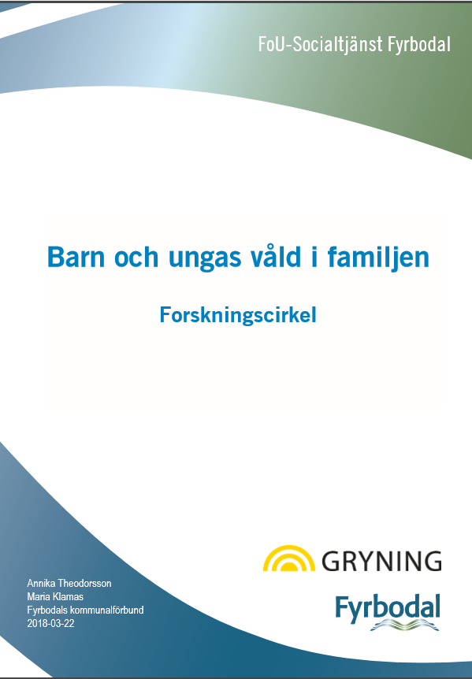
Hur väcktes mitt intresse för detta?
Forskningscirkel för Fyrbodal
Barn och unga som använder våld i familjen – hur kan man arbeta stödjande?
http://fyrbodal.se/nyheter/nyheter2018/nyrapportombarnsvaldmotforaldrar.5.3211303d1639e8262267b744.html

Slide 7
Hur väcktes mitt intresse för detta?
Child-to-parent-violence, Forskningscirkel för Fyrbodal
Barn och unga som använder våld i familjen – hur kan man arbeta stödjande?
Nu: pilotstudie

Slide 8
Vad innebär ”pilot”?
Explorativt och prövande: vad tänker de professionella?
Ett första steg: ringa in och ta avstamp i detta för en större studie – vad är relevant att veta mer om?

Slide 9
Vad är det jag undersöker?
I vilken mån arbetar socialarbetare metodstyrt/utifrån krav på evidens?

Slide 10
Vad är det jag undersöker?
I vilken mån arbetar socialarbetare metodstyrt/utifrån krav på evidens?
Vilket handlingsutrymme har/upplever de att de har? (Hur påverkar kraven på evidens deras arbete?) I vilken mån använder socialarbetare fronetisk kunskap?

Slide 11
Fronetisk kunskap
fronesis (gr.) = gott omdöme eller handlingsklokhet
Jfr: praxis-kunskap (Thomassen)

Slide 12
Vad är det jag undersöker?
I vilken mån arbetar socialarbetare metodstyrt/utifrån krav på evidens?
Vilket handlingsutrymme har/upplever de att de har? (Hur påverkar kraven på evidens deras arbete?) I vilken mån använder socialarbetare fronetisk kunskap?
Vad händer med yrkets status?

Slide 13
Vad är det jag undersöker?
I vilken mån arbetar socialarbetare metodstyrt/utifrån krav på evidens?
Vilket handlingsutrymme har/upplever de att de har? (Hur påverkar kraven på evidens deras arbete?) I vilken mån använder socialarbetare fronetisk kunskap?
Vad händer med yrkets status? Och: vad är status?

Slide 14
Vad är det jag undersöker?
I vilken mån arbetar socialarbetare metodstyrt/utifrån krav på evidens?
Vilket handlingsutrymme har/upplever de att de har? (Hur påverkar kraven på evidens deras arbete?) I vilken mån använder socialarbetare fronetisk kunskap?
Vad händer med yrkets status?
Vilka strategier används?
Notes:
På vilka nivåer (individ, arbetsgrupp/kollegium, mellan chefer) – för att skapa handlingsutrymme till att använda sin professionella kunskap?

Slide 15
Metod
Intervjuer: Enskilt och i fokusgrupper
Vilka? Professionella på olika nivåer/med olika funktioner
Var? Insats inom socialtjänsten, Råd och stöd-verksamhet, HVB-hem, MST-team

Slide 16
Utifrån det jag sett hittills – hur vill jag gå vidare?
Den fronetiska kunskapen; lärande och samspel

Slide 17
Utifrån det jag sett hittills – hur vill jag gå vidare?
Den fronetiska kunskapen; lärande och samspel
Kombination av metoder och frihet – smörgåsbord/ryggsäck

Slide 18
Utifrån det jag sett hittills – hur vill jag gå vidare?
Den fronetiska kunskapen; lärande och samspel
Kombination av metoder och frihet – smörgåsbord/ryggsäck
Vem/hur avgör(s) vilka metoder som används? (Licenser, upphandling, NPM-logiken)

